Slide 1


CONCRETANDO EL PACTO EDUCATIVO GLOBAL:
ESCUCHAR MÁS A LOS NIÑOS Y JÓVENES

Slide 11

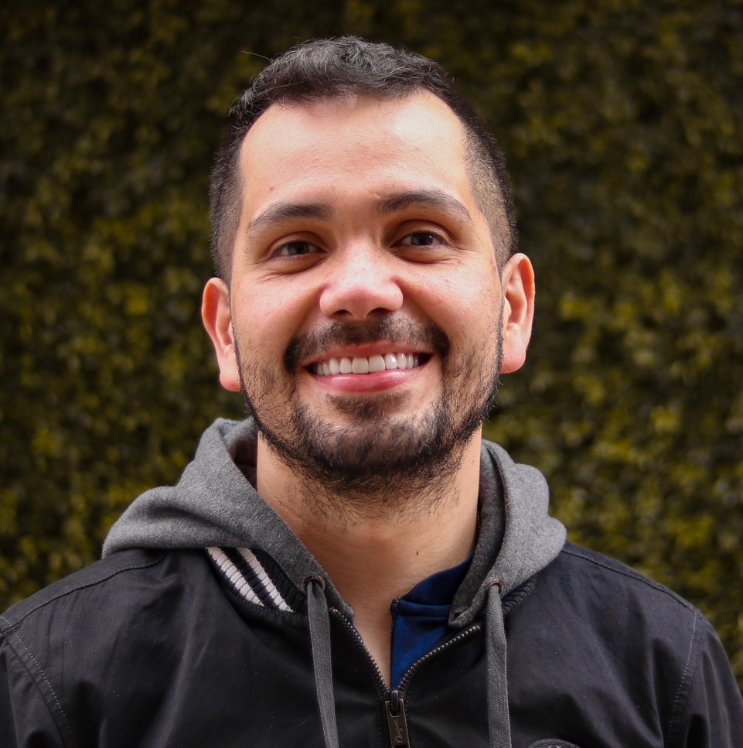

Material
elaborado por:
OSCAR A. PÉREZ SAYAGO
Secretario General de CIEC
Confederación Interamericana
de Educación Católica
oscarp347@gmail.com
secretariogeneral@ciec.edu.co
WhatsApp: +57 3214449650
www.ciec.edu.co

